Slide 1
Feedback mini projeto vi

Slide 2
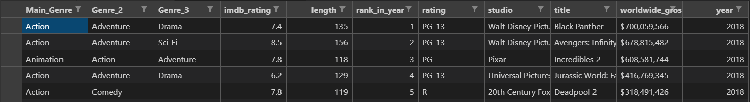
Análise dos dados
O nosso dataset contem dados sobre os 10 filmes que geraram mais dinheiro por ano desde 1975 até 2018.
Tem dados como:género, ano de lançamento, estúdio, rating de imdb, rating de audiência, tamanho, titulo, dinheiro gerado e rank no top 10 do seu ano.
O publico alvo deste trabalho de visualização são os fanáticos pelo cinema, assim como toda a gente interessada nesta cultura.

Slide 3
Prototipos de baixa fidelidade

Slide 4
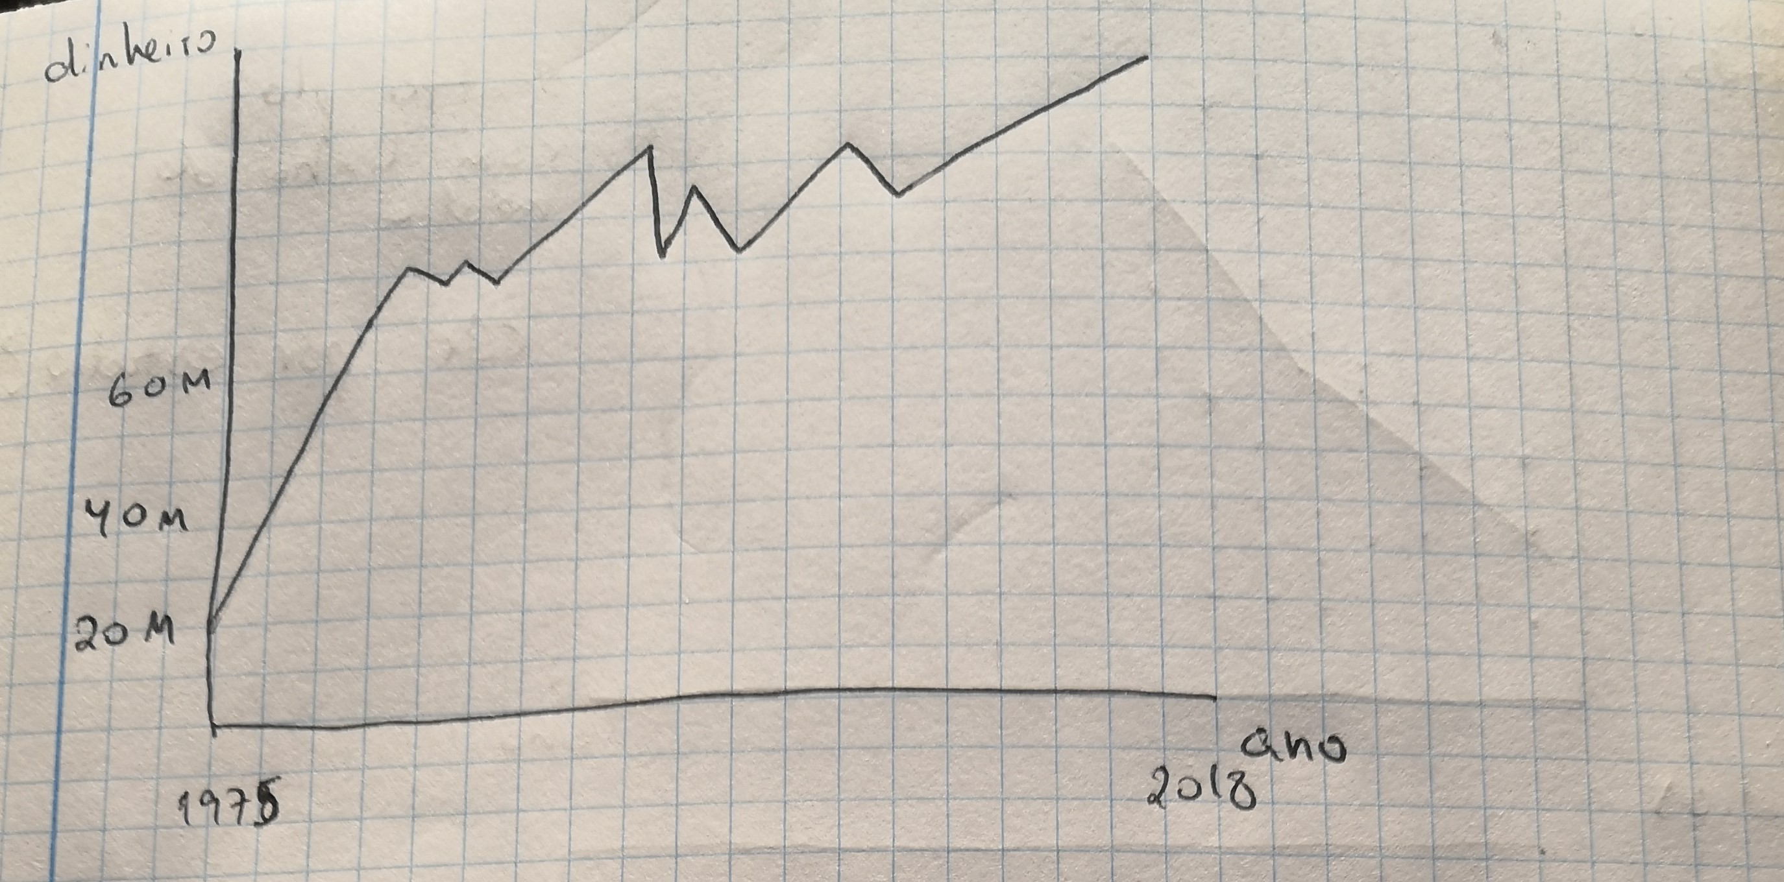
Line graph

Slide 5
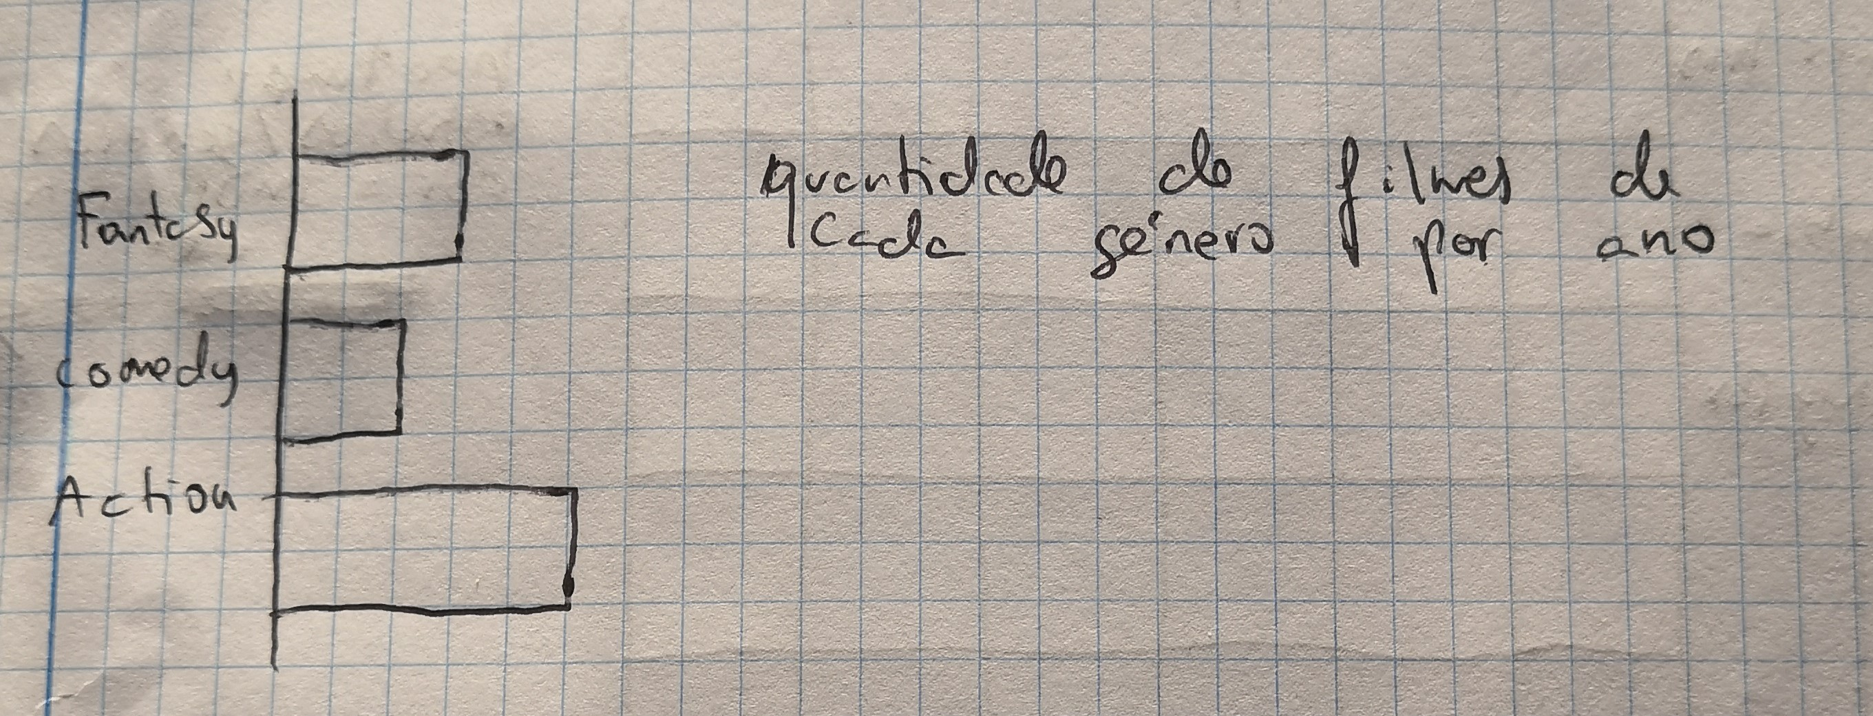
Bar chart

Slide 6
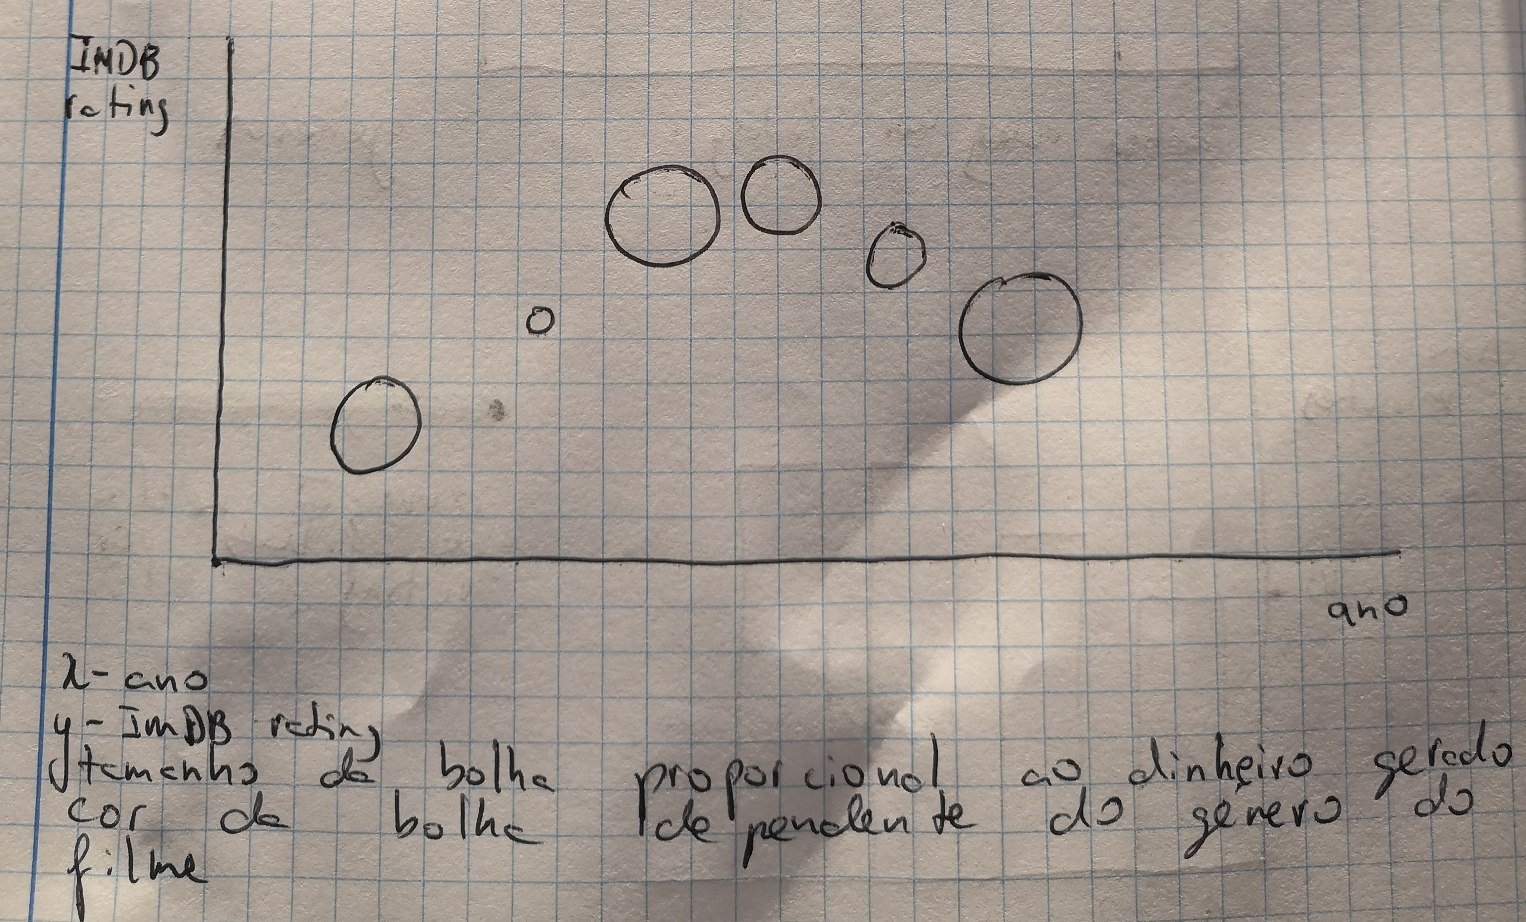
Bubble chart

Slide 7
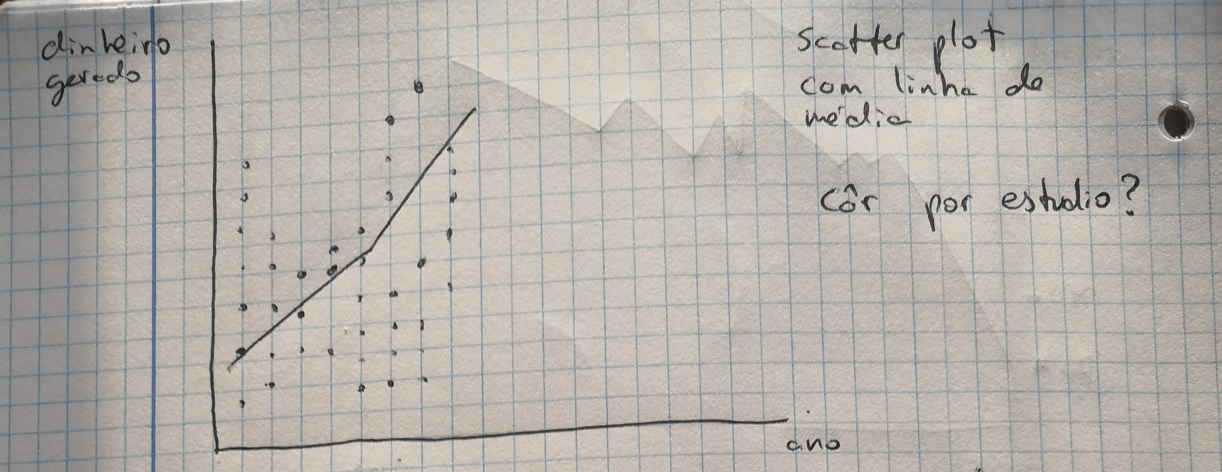
Combined scatter plot

Slide 8
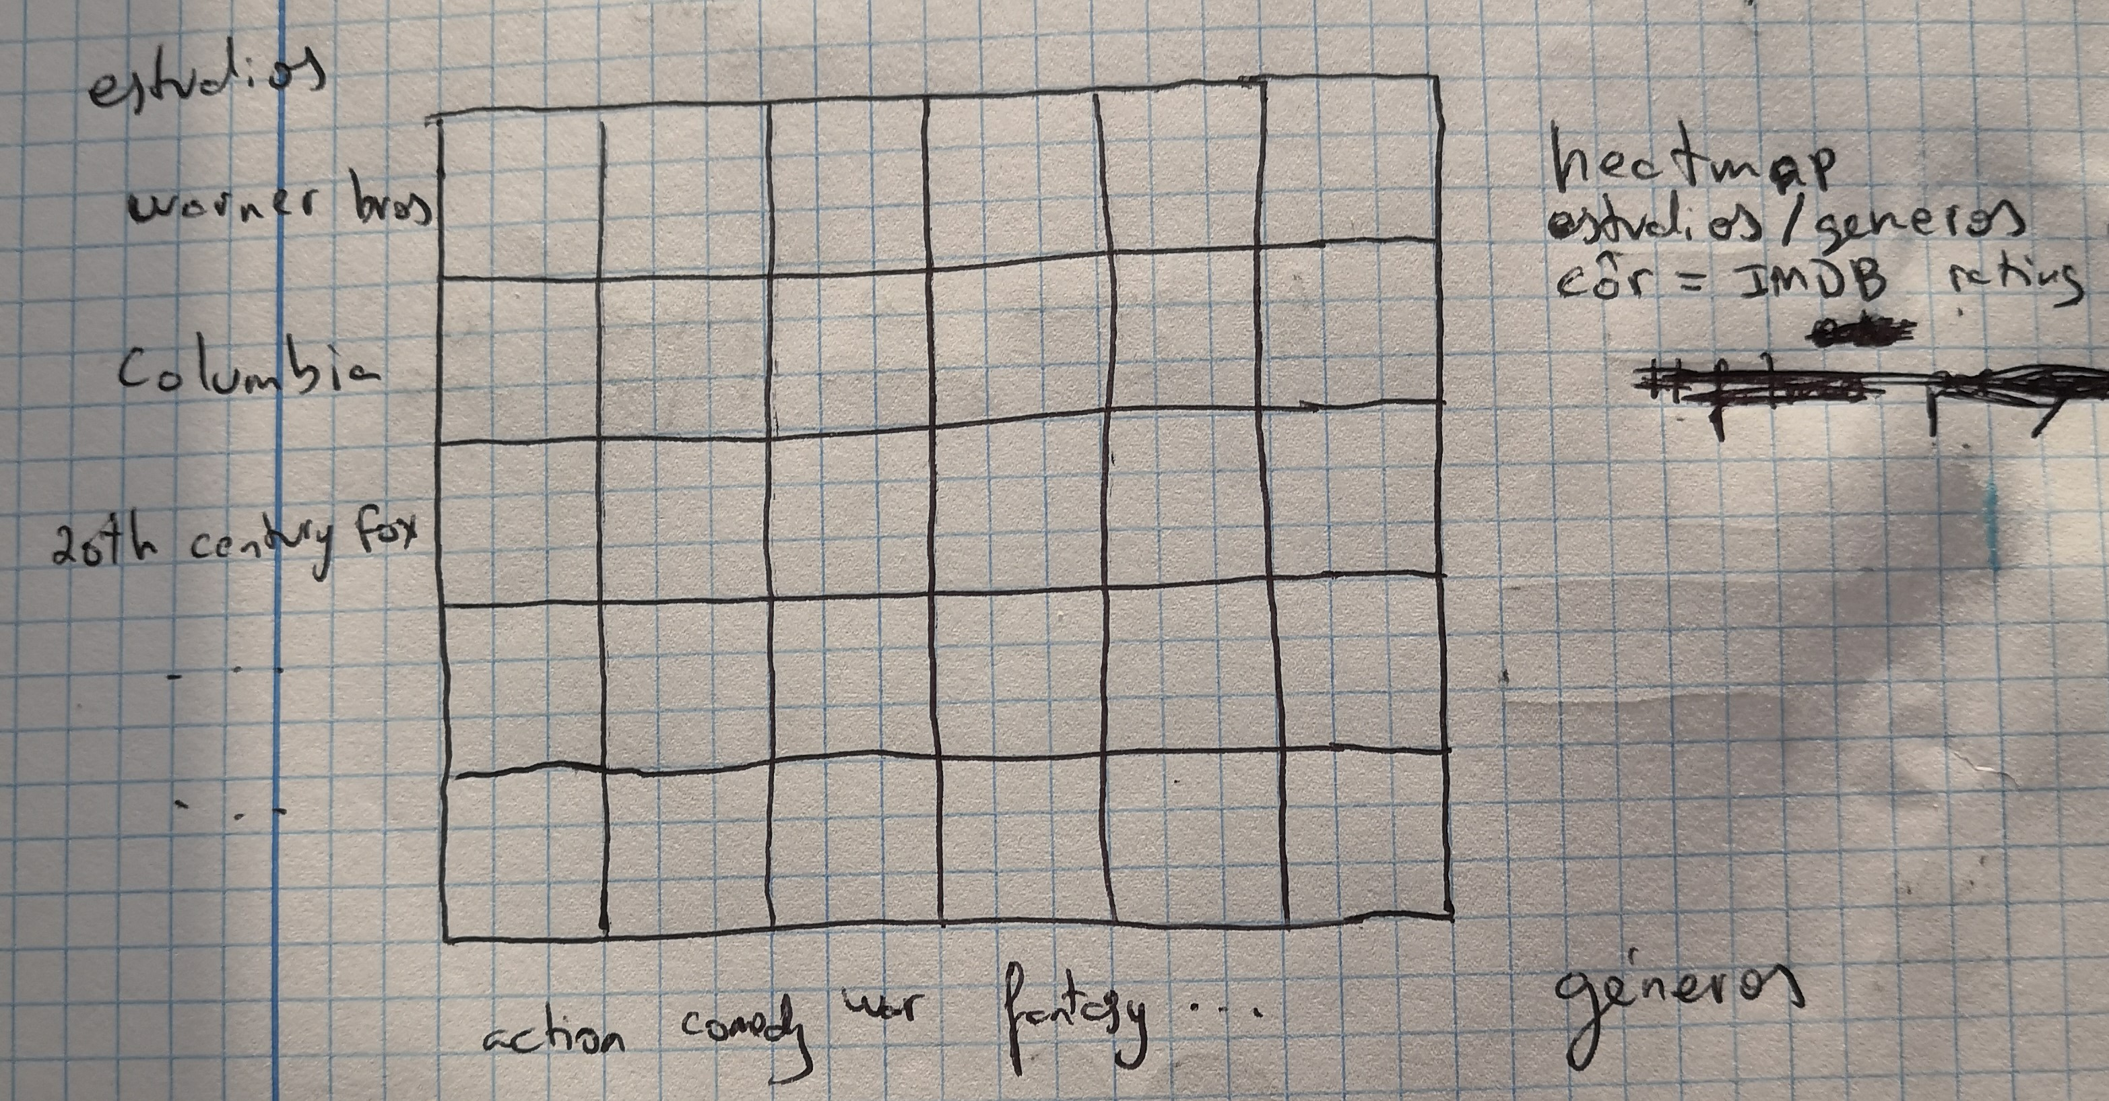
heatmap

Slide 9
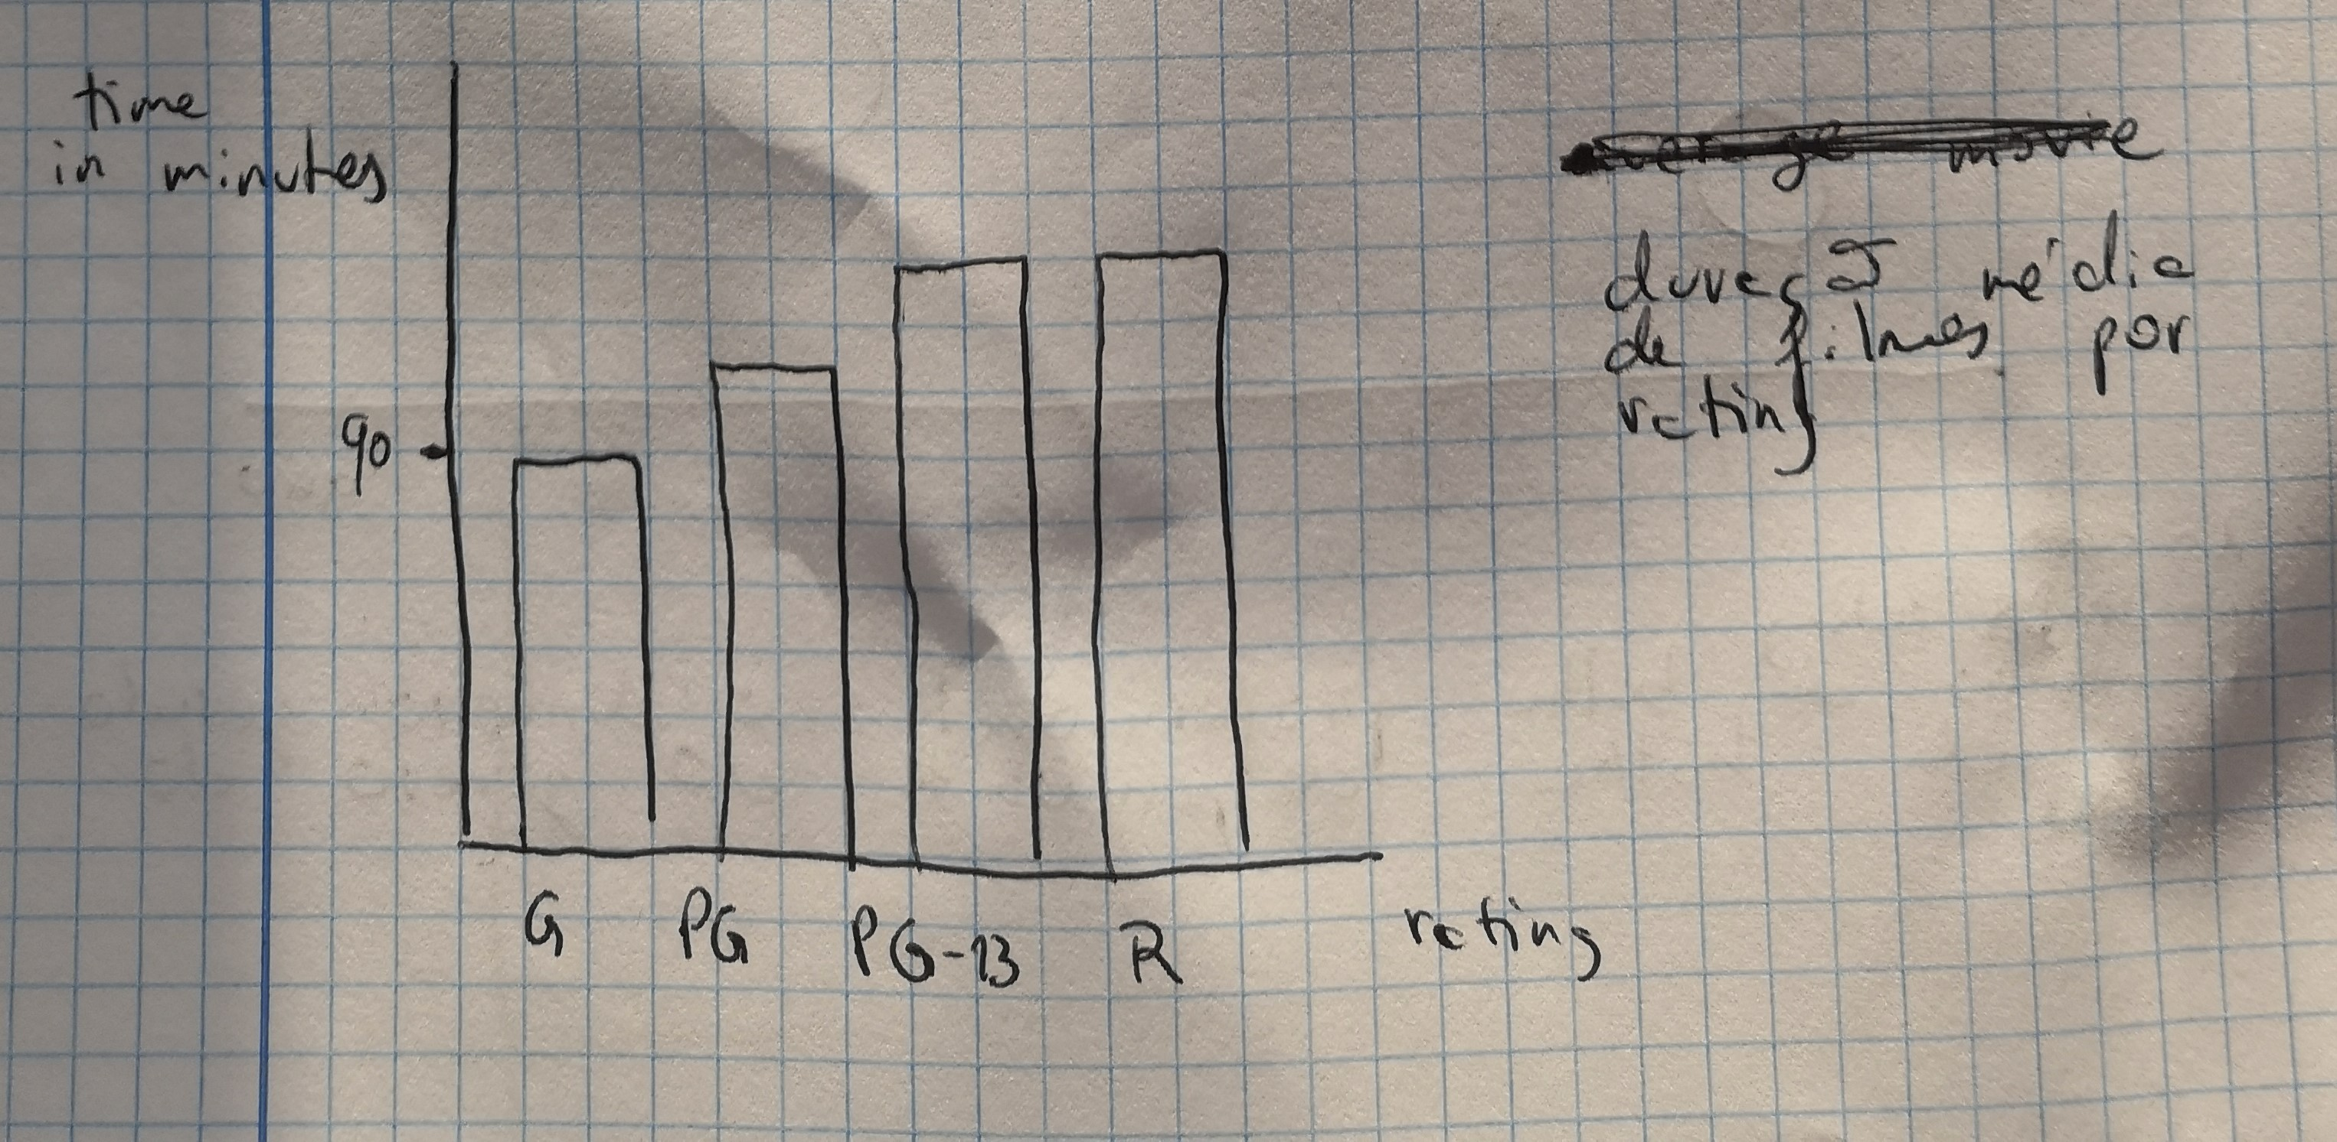
Bar chart

Slide 10
feedback
Obtivemos muito feedback útil depois das discussões com os nossos colegas.
Tanto de correções e mudanças, como de visualizações e funcionalidades novas.
Alguns exemplos:
Opção de comparar individualmente de forma visual 2 filmes ou estúdios;
Visualização da distribuição dos subgéneros por género;
Possibilidade de escolha de um range de anos no bar chart dos géneros por ano;
Opção de fazer toggle da linha média no scatter plot combinado;
Opção de ver mais dados simples em geral.

Slide 11
O que mantivemos
Ficámos com a ideia que as nossas visualizações eram adequadas, por isso mantivemos a maior parte, abandonando apenas o line graph pela sua semelhança ao combined scatter plot que pareceu mais interessante.

Slide 12
O que mudámos
Decidimos implementar grande parte das sugestões dos nossos colegas, especialmente no que toca a melhoramentos de visualizações que já tínhamos em mente.
Decidimos não avançar com algumas ideias como a distribuição de subgéneros por género pois existem muitas entradas em falta no que toca a subgéneros no nosso dataset.

Slide 13
Problemas surgidos
Após uma análise mais profunda dos nossos dados, identificámos alguns problemas, tanto na forma de dados em falta, como dados errados.
Nomeadamente, de 2014 a 2018 as entradas têm vários valores que verificámos errados. Isto porque o dataset original continha apenas dados de 1975-2014 e os outros foram adicionados posteriormente, provavelmente de uma fonte menos fidedigna.

Slide 14
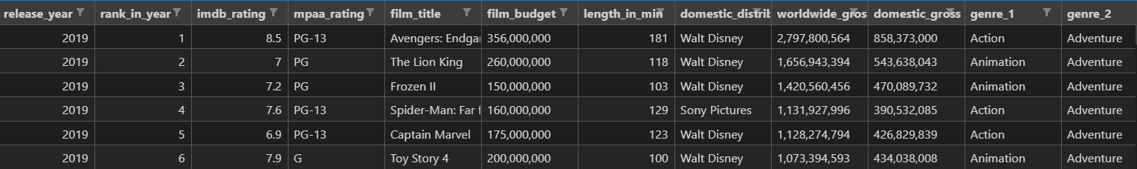
Dataset novo
Este dataset contém entradas de 1977-2019, com todos os atributos que o antigo tinha, e ainda mais alguns.

Slide 15
Nova prototipagem
Com estes campos novos, surgiram ideias de visualizações novas, que achámos interessantes e recebemos feedback novo sobre as mesmas, que foi bastante positivo.

Slide 16
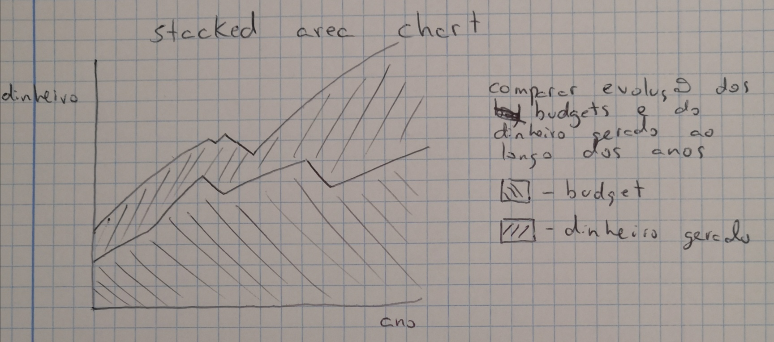
Stacked area chart

Slide 17
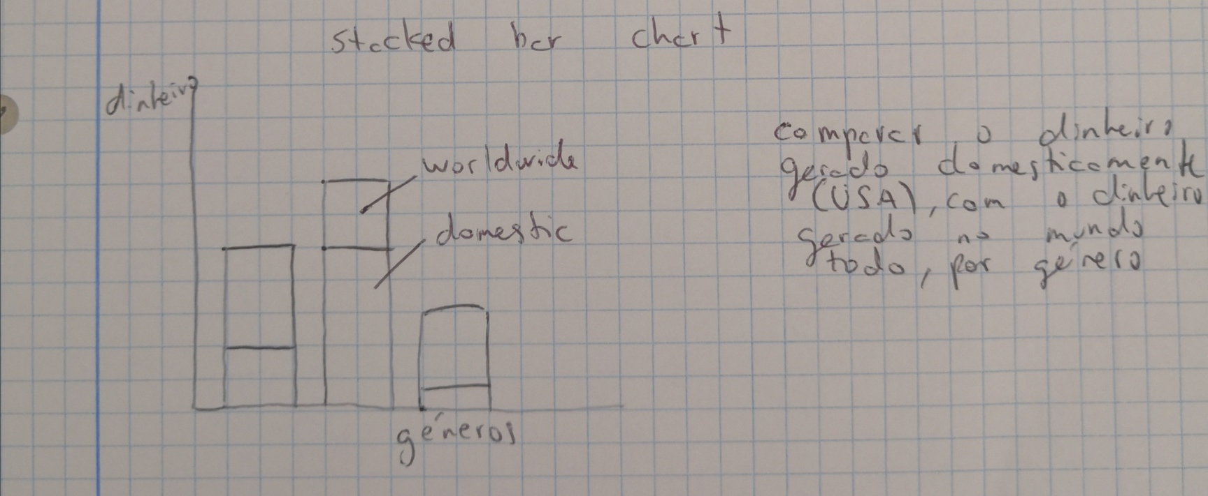
Stacked bar chart

Slide 18
Conclusão
Decidimos por fim, explorar as visualizações que receberam o melhor feedback:
combined chart;
bubble chart;
heatmap;
stacked area chart;
stacked bar chart;
Mas, se nos for possível, poderemos implementar algumas das outras.

